Slide 1
Kotitalousvähennys-tutkimus 2026
Tiivistelmä tutkimuksen tuloksista

Slide 2
Taustaa tutkimuksesta
Kotitalousvähennys 2026 -tutkimuksen toteutti Verian. Toimeksiantajina tutkimukselle olivat: Rakennus- ja sisustustarvikekaupan yhdistys RASI ry, Erikoiskaupan liitto ETU ry, Suomen Yrittäjät, Suomen Yrittäjänaiset, Suomen Omakotiliitto ry, Kiinteistötyönantajat ry, Talotekniikkaliitto, Hyvinvointiala Hali ry, Sähköteknisen kaupan liitto STK sekä Puutuoteteollisuus
Kuluttajatutkimuksen aineisto kerättiin Verianin käyttämässä vastaajapaneelissa 30.1.–8.2.2026, ja siihen vastasi 2087 suomalaista. Tulokset on painotettu edustamaan 18 vuotta täyttänyttä väestöä Ahvenanmaata lukuun ottamatta. Tutkimuksen virhemarginaali on enimmillään ± 2,2 prosenttiyksikköä.
Yritystutkimuksen aineisto kerättiin mukana olevien järjestöjen jäsenyrityksiltä 9.2.–20.4.2026. Tutkimukseen vastasi 552 yritystä. Yritysaineiston virhemarginaali on enimmillään ± 4,2 prosenttiyksikköä.

Slide 3
Onko käyttänyt kotitalousvähennystä
Kuluttajat
Kaikki vastaajat

Slide 4
Ajatukset kotitalousvähennyksestä
Kuluttajat
Kaikki vastaajat

Slide 5
Kotitalousvähennyksen tärkeys
Kuluttajat
Kaikki vastaajat

Slide 6
Minkä palveluiden ostoon käyttänyt kotitalousvähennystä
Kuluttajat
Kotitalousvähennystä viimeisen viiden vuoden aikana käyttäneet

Slide 7
Mikä saisi hyödyntämään kotitalousvähennystä
Kuluttajat
Kaikki vastaajat

Slide 8
Kotitalousvähennyksen vaikutus päätökseen ostaa palveluja
Kuluttajat
Kaikki vastaajat

Slide 9
Palvelujen oston vähentäminen
Kuluttajat
Ne, jotka ovat käyttäneet kotitalousvähennystä

Slide 10
Minkä palvelujen käyttöä vähensi
Kuluttajat
Jos vähentänyt palvelujen käyttöä

Slide 11
Kotitalousvähennyksen kasvu
Kuluttajat
Kaikki vastaajat

Slide 12
Vähennyksen leikkauksen vaikutus tilauskantaan
Yritykset
Kaikki vastaajat

Slide 13
Kotitalousvähennyksen suuruus
Yritykset
Kaikki vastaajat

Slide 14
Työpaikkojen vähentäminen
Yritykset
Kaikki vastaajat

Slide 15
Lomautukset
Yritykset
Kaikki vastaajat

Slide 16
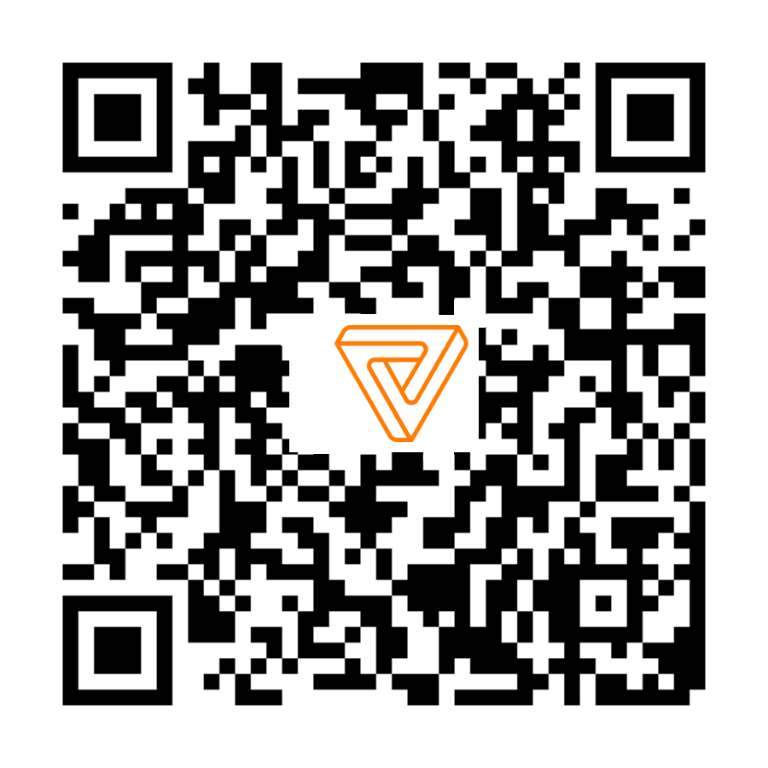
Yhteystietomme
Tutkijamme tavoitat
Info.fi@veriangroup.com
010 5516810
www.veriangroup.com/fi
Riikka Soivio
Mikko Hormio
riikka.soivio@veriangroup.com
044 4704323
mikko.hormio@veriangroup.com
050 5550432

